Slide 1

SDGsの推進に向けた取組み
2022年5月21日
大阪府 政策企画部 企画室

Slide 2

① SDGsとは
② SDGsのポイント
③ 大阪とSDGs
④ みんなで取組もうSDGs
⑤ 皆さんに考えていただきたいこと

Slide 3
① SDGsとは
② SDGsのポイント
③ 大阪とSDGs
④ みんなで取組もうSDGs
⑤ 皆さんに考えていただきたいこと

Slide 4

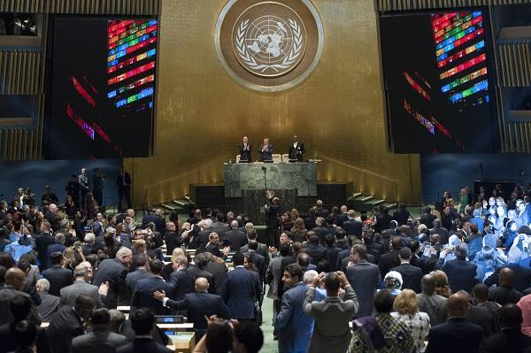
SDGs（Sustainable Development Goals）
○ 2015年9月国連総会で採択された「持続可能な開発のための2030アジェンダ」に記載
○ 2030年までの国際目標。発展途上国のみならず、先進国自身も取り組む。
○ 持続可能な世界を実現するための17のゴール(目標)、169のターゲットから構成。
（出典）国連広報センター

Slide 5
SDGsの17のゴール
仮 訳
2015年9月25日第70回国連総会で採択
我々の世界を変革する：持続可能な開発のための2030アジェンダ（抜粋）
前文
このアジェンダは、人間、地球及び繁栄のための行動計画である。これはまた、より大きな自由における普遍的な平和の強化を追求ものでもある。我々は、極端な貧困を含む、あらゆる形態と側面の貧困を撲滅することが最大の地球規模の課題であり、持続可能な開発のための不可欠な必要条件であると認識する。
すべての国及びすべてのステークホルダーは、協同的なパートナーシップの下、この計画を実行する。我々は、人類を貧困の恐怖及び欠乏の専制から解き放ち、地球を癒やし安全にすることを決意している。我々は、世界を持続的かつ強靱（レジリエント）な道筋に移行させるために緊急に必要な、大胆かつ変革的な手段をとることに決意している。
我々はこの共同の旅路に乗り出すにあたり、誰一人取り残さないことを誓う。
今日我々が発表する17の持続可能な開発のための目標（SDGs）と、169のターゲットは、この新しく普遍的なアジェンダの規模と野心を示している。これらの目標とターゲットは、ミレニアム開発目標（MDGs）を基にして、ミレニアム開発目標が達成できなかったものを全うすることを目指すものである。これらは、すべての人々の人権を実現し、ジェンダー平等とすべての女性と女児の能力強化を達成することを目指す。
これらの目標及びターゲットは、統合され不可分のものであり、持続可能な開発の三側面、すなわち経済、社会及び環境の三側面を調和させるものである。
これらの目標及びターゲットは、人類及び地球にとり極めて重要な分野で、向こう15年間にわたり、行動を促進するものになろう。
出典：国際連合広報センターホームページ

Slide 6

SDGsの17のゴール

Slide 7
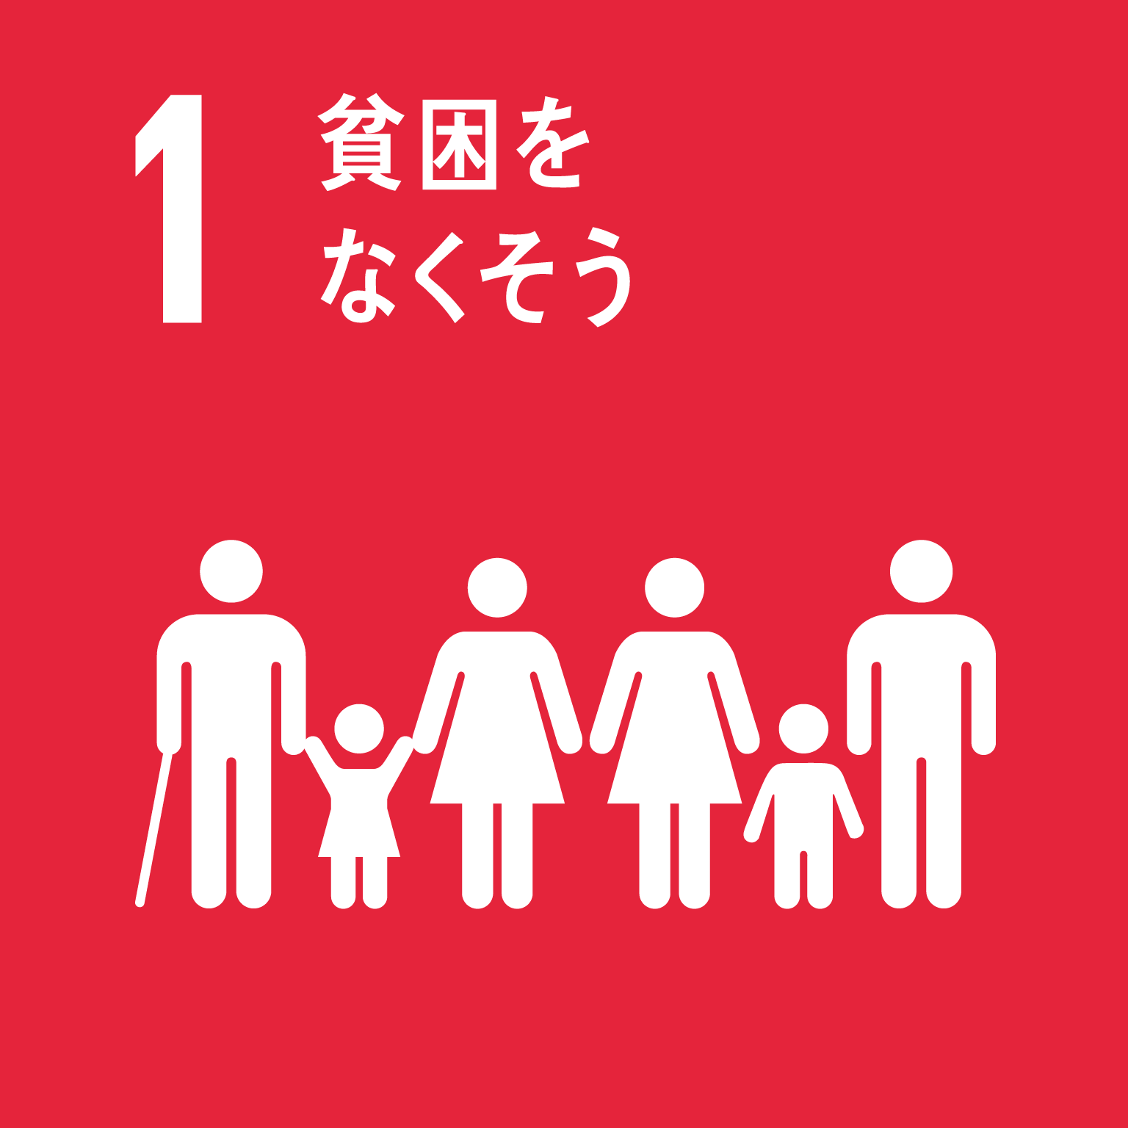

















SDGsの17のゴール（５つのP)

Slide 8
SDGsの17のゴール
①貧困 | あらゆる場所のあらゆる形態の貧困を終わらせる。
②飢餓 | 飢餓を終わらせ、食料安全保障及び栄養改善を実現し、持続可能な農業を促進する。
③保健 | あらゆる年齢のすべての人々の健康的な生活を確保し、福祉を促進する。
④教育 | すべての人に包摂的かつ公正な質の高い教育を確保し、生涯学習の機会を促進する。
⑤ジェンダー | ジェンダー平等を達成し、すべての女性及び女児の能力強化を行う。
⑥水・衛生 | すべての人々の水と衛生の利用可能性と持続可能な管理を確保する。
⑦エネルギー | すべての人々の、安価かつ信頼できる持続可能な近代的エネルギーへのアクセスを確保する。
⑧経済成長と 雇用 | 包摂的かつ持続可能な経済成長及びすべての人々の完全かつ生産的な雇用と働きがいのある人間らしい雇用(ディーセント・ワーク)を促進する。
⑨インフラ、産業化、 イノベーション | 強靱（レジリエント）なインフラ構築、 包摂的かつ持続可能な産業化の 促進及びイノベーションの推進を図る。
⑩不平等 | 各国内及び各国間の不平等を是正する。
⑪持続可能 な都市 | 包摂的で安全かつ強靱(レジリエント）で 持続可能な都市及び人間居住を実現する。
⑫持続可能な 生産と消費 | 持続可能な生産消費形態を確保する。
⑬気候変動 | 気候変動及びその影響を軽減するための緊急対策を講じる。
⑭海洋資源 | 持続可能な開発のために海洋・海洋資源を保全し、持続可能な形で利用する。
⑮陸上資源 | 陸域生態系の保護、回復、持続可能な利用の推進、持続可能な森林の経営、砂漠化への対処、ならびに土地の劣化の阻止・回復及び生物多様性の損失を阻止する。
⑯平和 | 持続可能な開発のための平和で包摂的な社会を促進し、すべての人々に司法へのアクセスを提供し、あらゆるレベルにおいて効果的で説明責任のある包摂的な制度を構築する。
⑰実施手段 | 持続可能な開発のための実施手段を強化し、グローバル・パートナーシップを活性化する。
（出典）外務省 「持続可能な開発のための2030アジェンダ（仮訳）」

Slide 9
SDGsのターゲット
あらゆる年齢のすべての人々の健康的な生活を確保し、福祉を促進する
3.1 | 2030年までに、世界の妊産婦の死亡率を出生10万人当たり70人未満に削減する。
3.2 | すべての国が新生児死亡率を少なくとも出生1,000件中12件以下まで減らし、5歳以下死亡率を少なくとも出生1,000件中25件以下まで減らすことを目指し、2030年までに、新生児及び5歳未満児の予防可能な死亡を根絶する。
3.3 | 2030年までに、エイズ、結核、マラリア及び顧みられない熱帯病といった伝染病を根絶するとともに肝炎、水系感染症及びその他の感染症に対処する。
3.4 | 2030年までに、非感染性疾患による若年死亡率を、予防や治療を通じて3分の1減少させ、精神保健及び福祉を促進する。
3.5 | 薬物乱用やアルコールの有害な摂取を含む、物質乱用の防止・治療を強化する。
3.6 | 2020年までに、世界の道路交通事故による死傷者を半減させる。
3.7 | 2030年までに、家族計画、情報・教育及び性と生殖に関する健康の国家戦略・計画への組み入れを含む、性と生殖に関する保健サービスをすべての人々が利用できるようにする。
3.8 | すべての人々に対する財政リスクからの保護、質の高い基礎的な保健サービスへのアクセス及び安全で効果的かつ質が高く安価な必須医薬品とワクチンへのアクセスを含む、ユニバーサル・ヘルス・カバレッジ（UHC）を達成する。
3.9 | 2030年までに、有害化学物質、ならびに大気、水質及び土壌の汚染による死亡及び疾病の件数を大幅に減少させる。
3.a | すべての国々において、たばこの規制に関する世界保健機関枠組条約の実施を適宜強化する。
3.b | 主に開発途上国に影響を及ぼす感染性及び非感染性疾患のワクチン及び医薬品の研究開発を支援する。また、知的所有権の貿易関連の側面に関する協定（TRIPS協定）及び公衆の健康に関するドーハ宣言に従い、安価な必須医薬品及びワクチンへのアクセスを提供する。同宣言は公衆衛生保護及び、特にすべての人々への医薬品のアクセス提供にかかわる「知的所有権の貿易関連の側面に関する協定（TRIPS協定）」の柔軟性に関する規定を最大限に行使する開発途上国の権利を確約したものである。
3.c | 開発途上国、特に後発開発途上国及び小島嶼開発途上国において保健財政及び保健人材の採用、能力開発・訓練及び定着を大幅に拡大させる。
3.d | すべての国々、特に開発途上国の国家・世界規模な健康危険因子の早期警告、危険因子緩和及び危険因子管理のための能力を強化する。
出展：持続可能な開発のための2030アジェンダ

Slide 10
SDGsのターゲット
ジェンダー平等を達成し、すべての女性及び女児の能力強化を行う
5.1 | あらゆる場所におけるすべての女性及び女児に対するあらゆる形態の差別を撤廃する。
5.2 | 人身売買や性的、その他の種類の搾取など、すべての女性及び女児に対する、公共・私的空間におけるあらゆる形態の暴力を排除する。
5.3 | 未成年者の結婚、早期結婚、強制結婚及び女性器切除など、あらゆる有害な慣行を撤廃する。
5.4 | 公共のサービス、インフラ及び社会保障政策の提供、ならびに各国の状況に応じた世帯・家族内における責任分担を通じて、無報酬の育児・介護や家事労働を認識・評価する。
5.5 | 政治、経済、公共分野でのあらゆるレベルの意思決定において、完全かつ効果的な女性の参画及び平等なリーダーシップの機会を確保する。
5.6 | 国際人口・開発会議（ICPD）の行動計画及び北京行動綱領、ならびにこれらの検証会議の成果文書に従い、性と生殖に関する健康及び権利への普遍的アクセスを確保する。
5.a | 女性に対し、経済的資源に対する同等の権利、ならびに各国法に従い、オーナーシップ及び土地その他の財産、金融サービス、相続財産、天然資源に対するアクセスを与えるための改革に着手する。
5.b | 女性の能力強化促進のため、ICTをはじめとする実現技術の活用を強化する。
5.c | ジェンダー平等の促進、ならびにすべての女性及び女子のあらゆるレベルでの能力強化のための適正な政策及び拘束力のある法規を導入・強化する。
出展：持続可能な開発のための2030アジェンダ

Slide 11
SDGsのターゲット
持続可能な生産消費形態を確保する
12.1 | 開発途上国の開発状況や能力を勘案しつつ、持続可能な消費と生産に関する10年計画枠組み（10YFP）を実施し、先進国主導の下、すべての国々が対策を講じる。
12.2 | 2030年までに天然資源の持続可能な管理及び効率的な利用を達成する。
12.3 | 2030年までに小売・消費レベルにおける世界全体の一人当たりの食料の廃棄を半減させ、収穫後損失などの生産・サプライチェーンにおける食料の損失を減少させる。
12.4 | 2020年までに、合意された国際的な枠組みに従い、製品ライフサイクルを通じ、環境上適正な化学物資やすべての廃棄物の管理を実現し、人の健康や環境への悪影響を最小化するため、化学物質や廃棄物の大気、水、土壌への放出を大幅に削減する。
12.5 | 2030年までに、廃棄物の発生防止、削減、再生利用及び再利用により、廃棄物の発生を大幅に削減する。
12.6 | 特に大企業や多国籍企業などの企業に対し、持続可能な取り組みを導入し、持続可能性に関する情報を定期報告に盛り込むよう奨励する。
12.7 | 国内の政策や優先事項に従って持続可能な公共調達の慣行を促進する。
12.8 | 2030年までに、人々があらゆる場所において、持続可能な開発及び自然と調和したライフスタイルに関する情報と意識を持つようにする。
12.a | 開発途上国に対し、より持続可能な消費・生産形態の促進のための科学的・技術的能力の強化を支援する。
12.b | 雇用創出、地方の文化振興・産品販促につながる持続可能な観光業に対して持続可能な開発がもたらす影響を測定する手法を開発・導入する。
12.c | 開発途上国の特別なニーズや状況を十分考慮し、貧困層やコミュニティを保護する形で開発に関する悪影響を最小限に留めつつ、税制改正や、有害な補助金が存在する場合はその環境への影響を考慮してその段階的廃止などを通じ、各国の状況に応じて、市場のひずみを除去することで、浪費的な消費を奨励する、化石燃料に対する非効率な補助金を合理化する。
出展：持続可能な開発のための2030アジェンダ

Slide 12
SDGsの達成状況（世界との比較）
２０１９年
２０２０年
２０２１年
順位 | 国名 | スコア
１ | デンマーク | 85.2
２ | スウェーデン | 85.0
３ | フィンランド | 82.8
４ | フランス | 81.5
５ | オーストリア | 81.1
６ | ドイツ | 81.1
７ | チェコ | 80.7
８ | ノルウェー | 80.7
９ | オランダ | 80.4
10 | エストニア | 80.2
11 | ニュージーランド | 79.5
12 | スロベニア | 79.4
13 | イギリス | 79.4
14 | アイルランド | 79.2
15 | 日本 | 78.9
16 | ベルギー | 78.9
17 | スイス | 78.8
18 | 韓国 | 78.3
19 | アイルランド | 78.2
20 | カナダ | 77.9
順位 | 国名 | スコア
１ | スウェーデン | 84.7
２ | デンマーク | 84.6
３ | フィンランド | 83.8
４ | フランス | 81.1
５ | ドイツ | 80.8
６ | ノルウェー | 80.8
７ | オーストリア | 80.7
８ | チェコ | 80.6
９ | オランダ | 80.4
10 | エストニア | 80.1
11 | ベルギー | 80.0
12 | スロバキア | 79.8
13 | イギリス | 79.8
14 | アイルランド | 79.4
15 | スイス | 79.4
16 | ニュージーランド | 79.2
17 | 日本 | 79.2
18 | ベラルーシ | 78.8
19 | クロアチア | 78.4
20 | 韓国 | 78.3
順位 | 国名 | スコア
１ | フィンランド | 85.9
２ | スウェーデン | 85.6
３ | デンマーク | 84.9
４ | ドイツ | 82.5
５ | ベルギー | 82.2
６ | オーストリア | 82.1
７ | ノルウェー | 82.0
８ | フランス | 81.7
９ | スロベニア | 81.6
10 | エストニア | 81.6
11 | オランダ | 81.6
12 | チェコ | 81.4
13 | アイルランド | 81.0
14 | クロアチア | 80.4
15 | ポーランド | 80.2
16 | スイス | 80.1
17 | イギリス | 80.0
18 | 日本 | 79.8
19 | スロバキア | 79.6
20 | スペイン | 79.5
２０２０年
参照：Sustainable Development Report（SDSN）

Slide 13
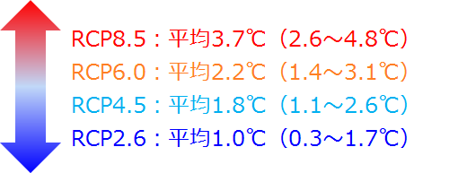
世界平均地上気温変化
IPCC第5次評価報告書第1作業部会報告書
RCP シナリオ：RCP（代表的濃度経路） シナリオと呼ばれる排出シナリオが、国際的に共通して用いられています。RCP に続く数値は、その値が大きいほど2100 年までの温室効果ガス排出が多いことを意味し、将来的な気温上昇量が大きくなります。
IPCC第5次評価報告書第1作業部会報告書からみずほ情報総研作成

Slide 14
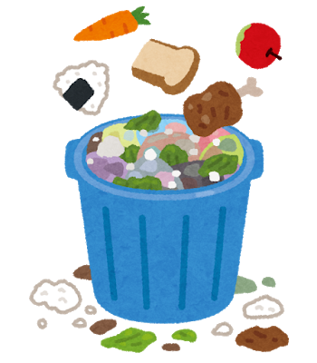

食品ロス
食品ロス（日本）
「食品ロス」とは、本来食べられるにもかかわらず捨てられている食品です。
令和元年度の食品ロス量推計値は、５７０万トンとなり、前年度より30万トン減少
 | 平成30年度 （2018年度） | 令和元年度 （2019年度） | 前年度との比較
食品ロス量 | 600万トン | 570万トン | ▲30万トン、▲5%
事業系食品ロス量 | 324万トン | 309万トン | ▲15万トン、▲5%
家庭系食品ロス量 | 276万トン | 261万トン | ▲15万トン、▲5%
出典：農林水産省HP（令和3年11月30日発表資料）
参考 国連WFPによる世界全体の食料支援（2020年支援実績）
食料支援（全体）84ヵ国 1億1550万人
食料支援の量 420万トン
出典：国連WFPパンフレット（2021年12月発行）

Slide 15
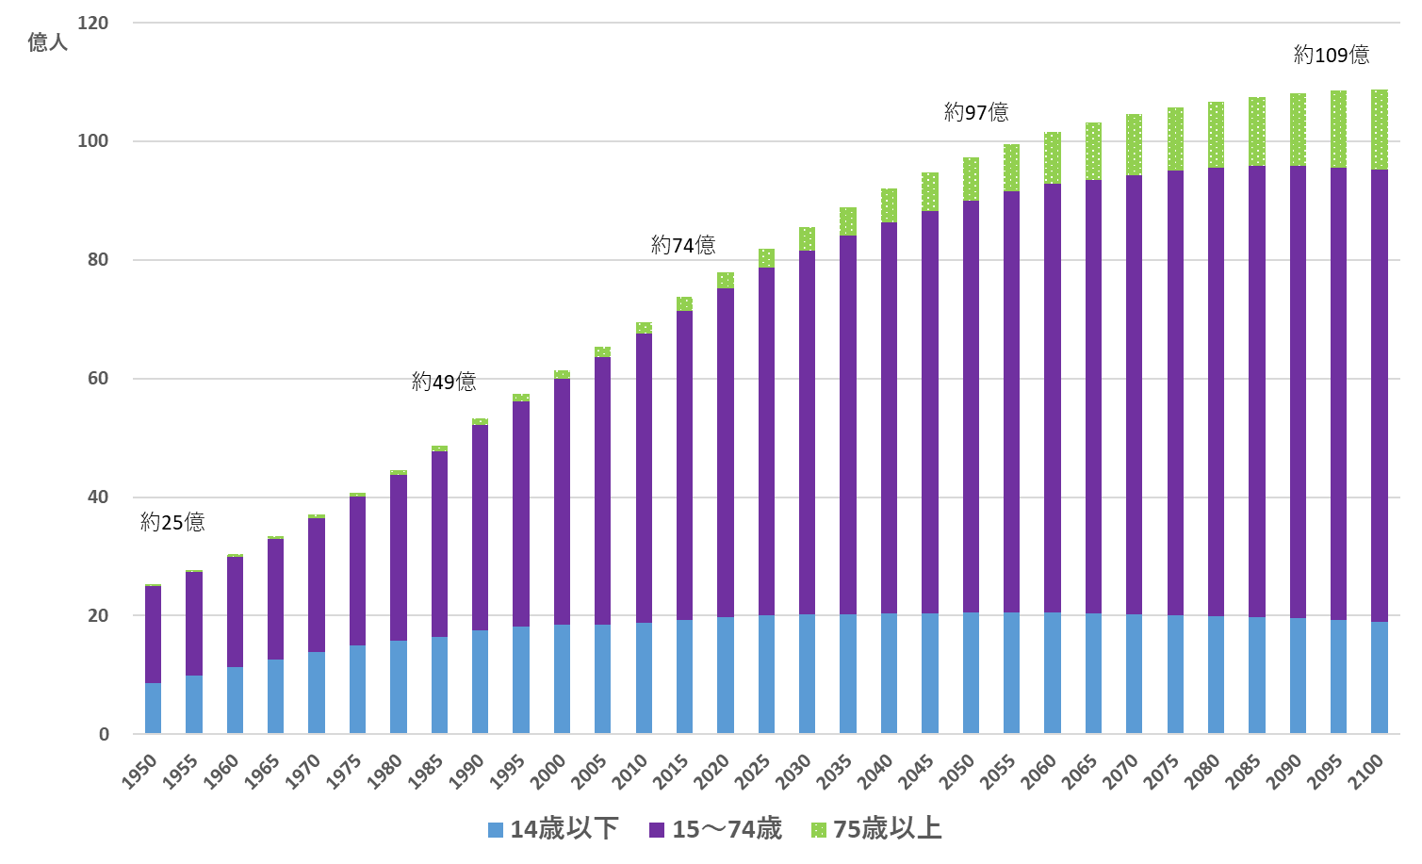
世界人口予測
出典：国際連合「世界人口予測・２０１９年版」（関連HPを含む）

Slide 16
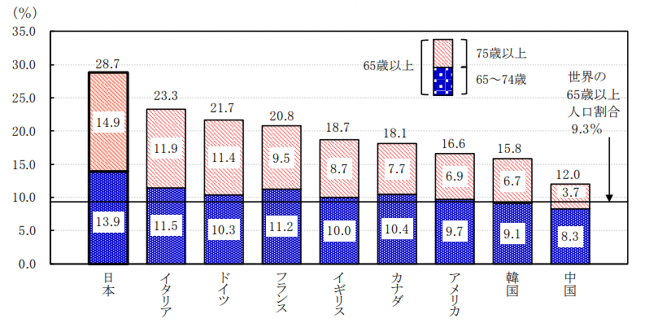
日本の人口
日本の人口 １億２５２１万人（2021年9月1日 概算値）
※前年同月と比べ５４万人減少
出典：総務省統計局（2021年9月21日公表資料）
高齢者人口の割合（2020年）
出典：統計からみた我が国の高齢者（総務省）

Slide 17
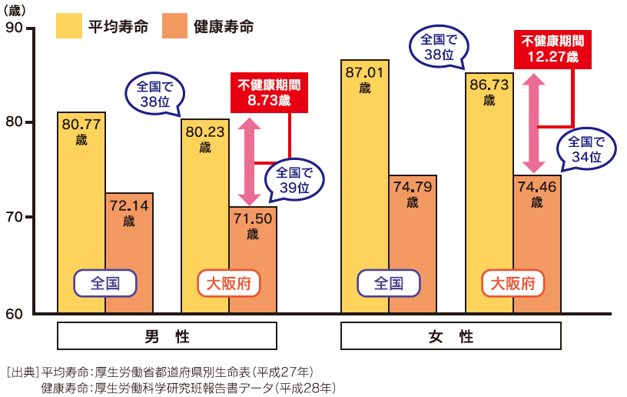
健康寿命
健康寿命：健康上の問題で日常生活が制限されることなく生活できる期間
出典：厚生労働省HP
平均寿命と健康寿命

Slide 18
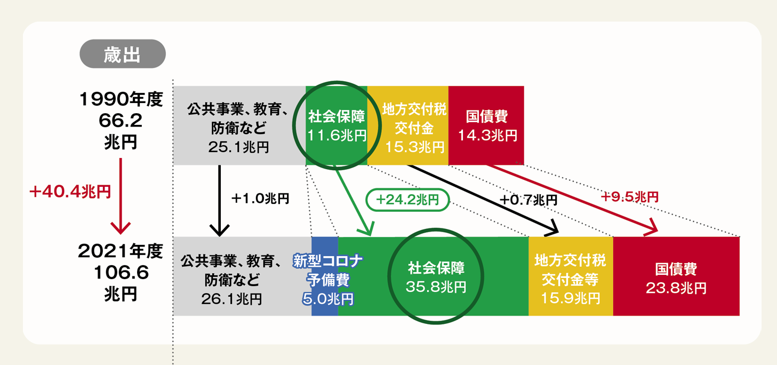
日本の財政状況
出典：財務省HP「 日本の財政を考える 」

Slide 19
持続可能とは
将来世代のニーズを損なうことなく
現在の世代のニーズを満たすこと
「ブルントラント報告」（国連環境と開発に関する世界委員会、1987年）

Slide 20
SDGsについて
〇地球温暖化、大規模な自然災害、格差社会の拡大など、様々な社会問題が噴出
〇新型コロナウイルスの感染拡大により新たな課題も顕在化
〇社会経済の持続可能性そのものが脅かされ、人々の分断・孤立化・不安が高まる中、
人と人とのつながりや支え合う心を取り戻すとともに、「誰一人取り残さない」というSDGsの理念の具体化がまさに求められている。

Slide 21
① SDGsとは
② SDGsのポイント
③ 大阪とSDGs
④ みんなで取組もうSDGs
⑤ 皆さんに考えていただきたいこと

Slide 22
SDGsに取組む際のポイント
①SDGsは世界共通の言語
②経済、社会、環境の統合的解決
③誰一人取り残さない
④横串の視点
⑤バックキャスティング
⑥ルールを決めた必達目標ではなく、各主体がめざすべき目標を作る

Slide 23
①SDGsは世界共通の言語
ポイント１
国連の全加盟国で合意。「誰も否定できない」明確な価値とゴールの提示。
ポイント２
17のゴールのアイコンは世界共通の言語。コミットしている社会課題を世界に宣誓。

Slide 24
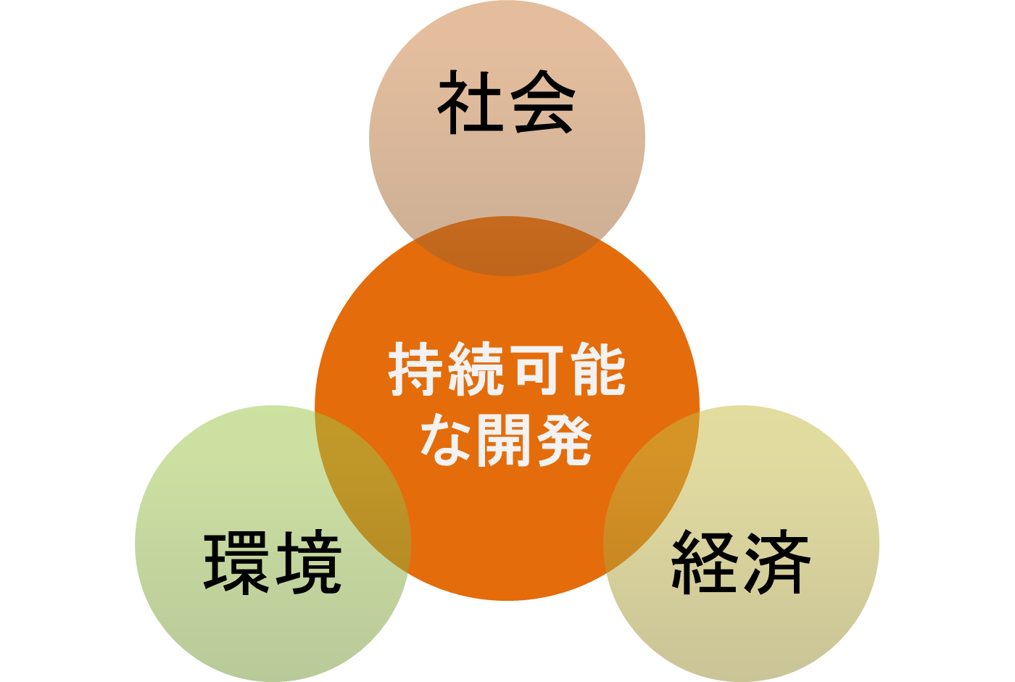
②経済、社会、環境の統合による課題解決と新しい価値の創造
ポイント１：社会課題の併記
これまで対立すると考えられていた、「人権と開発」、「環境と経済成長」等の社会課題を併記。
（「より良い社会」というより高次のビジョンの提示）
ポイント２：経済的な視点の包摂
「持続可能性」≒「経済性の担保」 ⇒ 経済的な要素の必要性を謳う。
（ビジネスなど、自己メリット追及型の課題解決アプローチの許容）

Slide 25


③誰一人取り残さない
みんなで頑張る
社会的に弱い立場にある人々を含め、あらゆる人を、排除や摩擦、孤独や孤立から援護し、社会（地域社会）の一員として取り込み、支え合う考え方のこと。
ポイント１：野心的（背伸び）
全ての人を救済するというハードルの高い、野心的な理念・ビジョンの提示
ポイント２：支えあいの精神
SDGs達成のために取り組むべき主体は国際社会、地域（region)、国家、地方(local）、企業、教育機関、NPO/NGO、個人
⇒どんな人間も必ず課題解決のアクターになりうる。

Slide 26







④横串の視点
(1)同時解決
あるゴールの解決のための取組みを、別のゴールの課題解決につなげる
(2)インパクトのベクトルを変える
社会に悪影響を及ぼすアクションに工夫を加え、別のゴールのポジティブアクションに変える
(3)トレードオフの考慮
社会のためにしていることが、他のゴールの視点で見ると悪影響を及ぼす可能性を考慮する

Slide 27
⑤バックキャスティング
あるべき
社会像
「バックキャスティング」
未来のある時点に目標を設定しておき、そこから振り返って現在すべきことを考える方法
現実的な
めざす姿
「フォアキャスティング」
過去のデータや実績などに基づき、現状で実現可能と考えられることを積み上げて、未来の目標に近づけようとする方法
過去
現在
未来
ポイント１：社会課題解決のイメージの変革
義務的な行動ではなく、主体的な行動の誘発
ポイント２：できない言い訳をしない
できない理由を考えるのではなく、よりよくするためのアイディアを出す

Slide 28
⑥ルールを決めた必達目標ではなく、各主体がめざすべき目標を作る
ポイント１：SDGsは2030年にあるべきゴールのみを提示（⇔京都議定書等）
「リサイクルを心がける」、「困っている人には声をかける」、「健康のために走る」
ポイント２：世界の共通目標と、個人や地域の取組みがつながる
プロジェクトベースで、 17ゴール・169のターゲットとのロジックを整理する
なんでもSDGs

Slide 29
① SDGsとは
② SDGsのポイント
③ 大阪とSDGs
④ みんなで取組もうSDGs
⑤ 皆さんに考えていただきたいこと

Slide 30
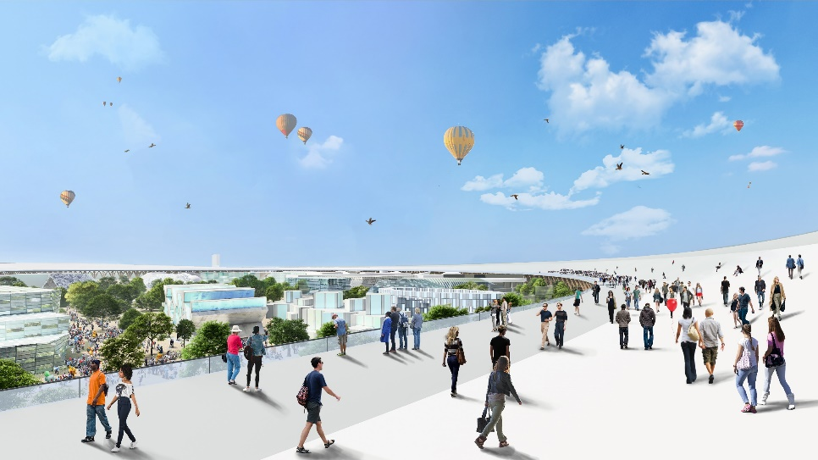
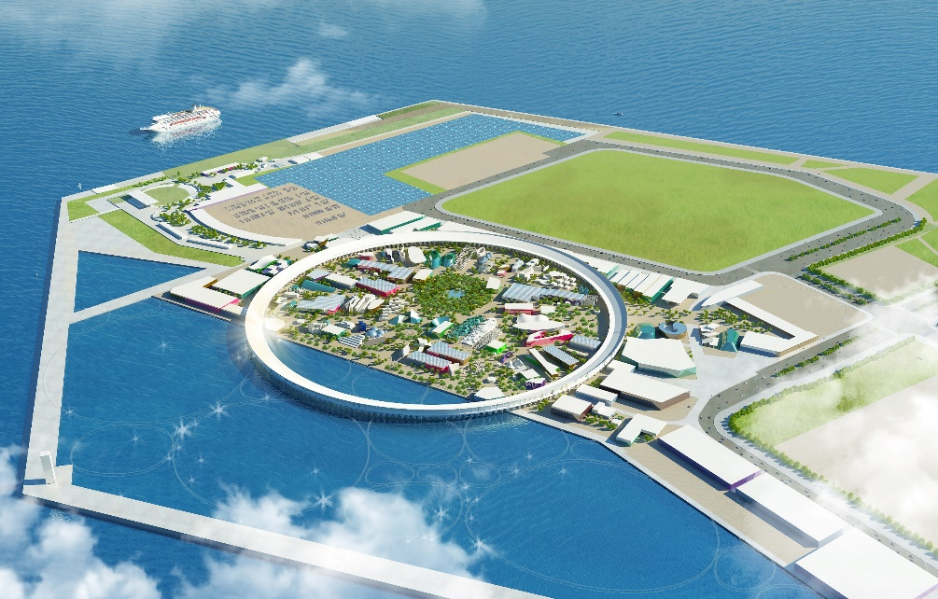
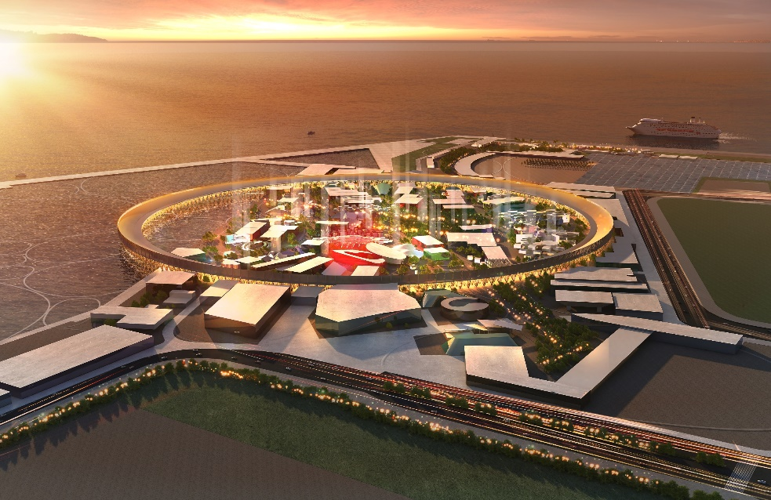
2025年日本国際博覧会（大阪・関西万博）
◆テーマ：いのち輝く未来社会のデザイン
“Designing Future Society for Our Lives”
◆開催期間 ：2025年4/13～10/13(184日間）
◆開催場所 ：夢洲（大阪市臨海部）
◆入場者（想定）：約2,800万人
◆経済効果 ：約2兆円
提供：２０２５年日本国際博覧会協会

Slide 31
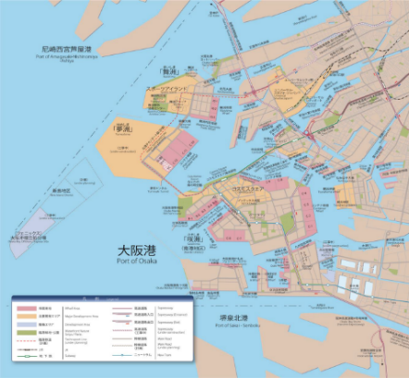
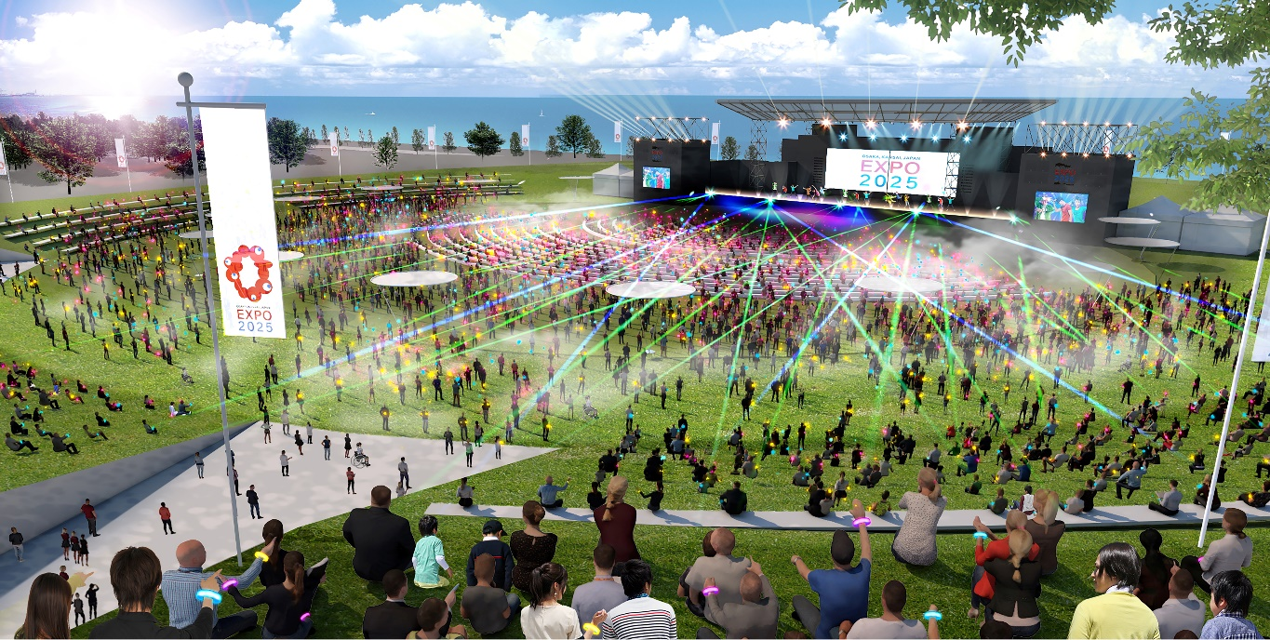
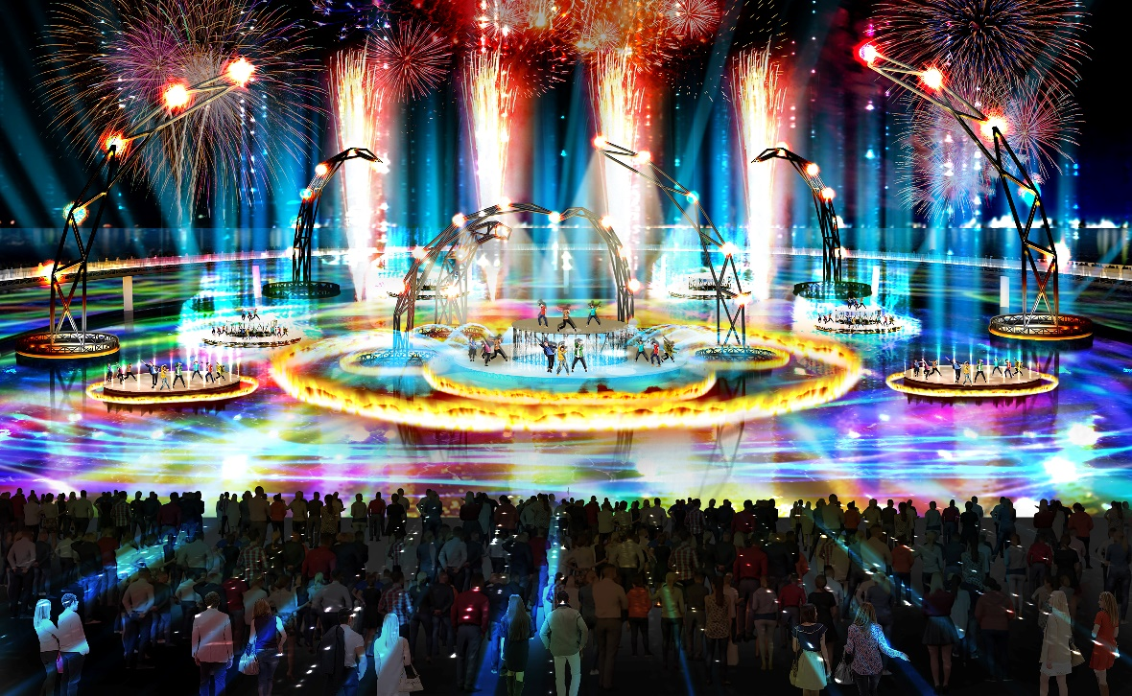
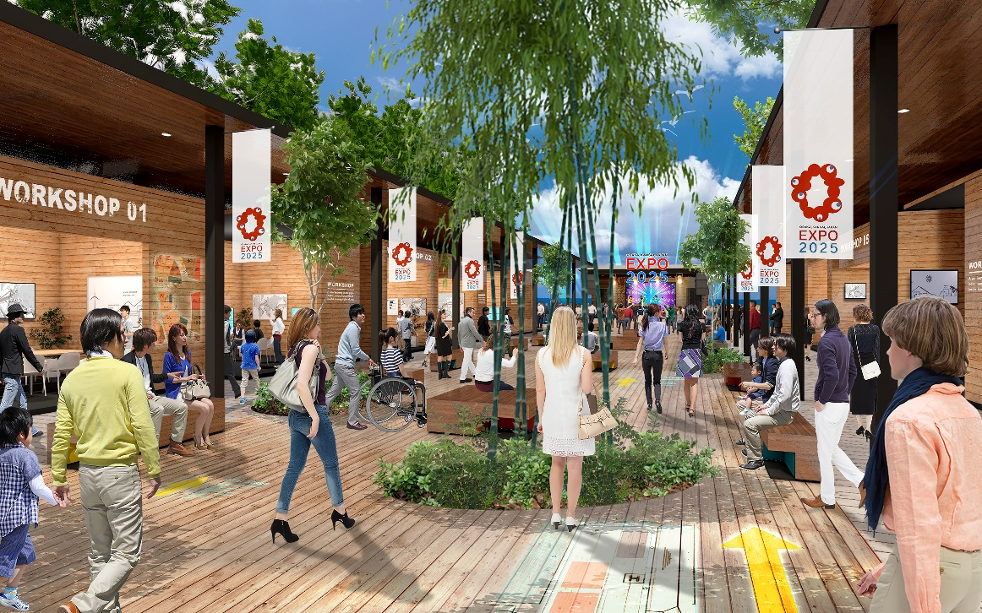
万博会場のイメージ
夢洲
咲洲
提供：２０２５年日本国際博覧会協会

Slide 32
SDGsと2025年大阪・関西万博
SDGs
大阪・関西万博
将来像
テーマ
SDGsが達成された社会
いのち輝く未来社会のデザイン
理 念
サブテーマ
◆誰一人取り残さない
◆将来世代のニーズを損なうことなく、
今の世代のニーズを満たす
Saving Lives（いのちを救う）
Empowering Lives（いのちに力を与える）
Connecting Lives（いのちをつなぐ）
達成ポイント
コンセプト
先端技術を活用した社会課題の解決
People’s Living Lab（未来社会の実験場）
特徴
特徴
持続可能な社会の実現に向け、世界の大胆な変革が必要となることを、全ての国連加盟国が採択
（人類の英知の結集）
地球規模のさまざまな課題に取り組むために、
世界各地から英知を集める場
目標年限
開催時期
２０３０年
２０２５年

Slide 33
① SDGsとは
② SDGsのポイント
③ 大阪とSDGs
④ みんなで取組もうSDGs
⑤ 皆さんに考えていただきたいこと

Slide 34
ＳＤＧｓの認知度（大阪）
府民全体の認知度は、79.5%（2022年3月時点）
大阪府のネット調査（大阪Qネット）を活用して、府民を対象にSDGsの認知度を調査
（対象者条件：18歳以上の男女、サンプル数：１,000名）

Slide 35
大阪府の取組
〇大阪SDGs行動憲章の策定（令和３年１月）
わたしたちは、「誰一人取り残さない、持続可能な社会の実現」をめざす“持続可能な開発のための2030アジェンダ”（SDGs）の理念に賛同し、2025年大阪・関西万博の地元都市として、万博のテーマである「いのち輝く未来社会のデザイン」に向けて、SDGsの17ゴールの達成をめざします。
1
かけがえのない“いのち”を大切にし、地域社会や環境に配慮して行動します。
2
2030年に住みたい魅力あふれる大阪をイメージし、できることから意識して行動します。
3
人と人との出会い、つながりを大事にしながら、互いに学びあい協力して行動します。

Slide 36








大阪府の取組
〇私のSDGs宣言プロジェクト
対 象
府民、府内の企業・団体など
SDGsの達成に向けた取組み
関連するゴール
宣言内容
大阪府ホームページ
大阪府SDGs【公式】Twitter
参加方法
詳しくは、府HPをご覧ください
大阪府 SDGs
🔍
取り組み宣言の例
冷蔵庫の中を把握して、
必要な分だけ買い足す
エコバッグやマイボトル、
マイ容器を使う
誰もが働きやすい
職場環境を作る

Slide 37


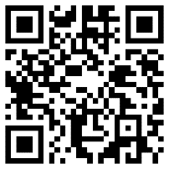

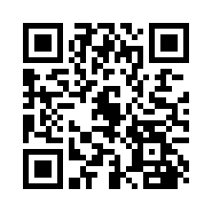
私のSDGs宣言プロジェクトへの参加方法
下記QRコードから参加ページにアクセスください。
Twitterからもご参加いただけます。
大阪府ホームページ
※「私のSDGs宣言プロジェクト」ページから
参加フォームへアクセスいただけます。
大阪府SDGs【公式】Twitter
＠osakaprefSDGs
＃私のSDGs宣言プロジェクト
このハッシュタグをつけて投稿してください。

Slide 38
皆さんから寄せられた“私のSDGs宣言”
食品ロスを減らすため冷蔵庫の中をチェックしてから買い物に行きます。
避難場所の確認や非常食の準備をして、被害を最小限に抑える行動をします
仕事でも家庭でも男女公平を心掛ける
毎日、健康のため運動します。
家族と一緒に地域の活動に参加し、地元をみんなで盛り上げる。
多様性を受け入れ、いつでも誰とでも、最高の職場環境を創る。
フェアトレードの商品を買います
釣り糸をひろう
各ゴールは“私のSDGs宣言”にあわせ、めざすゴールとして記載されたものを掲載しています。

Slide 39
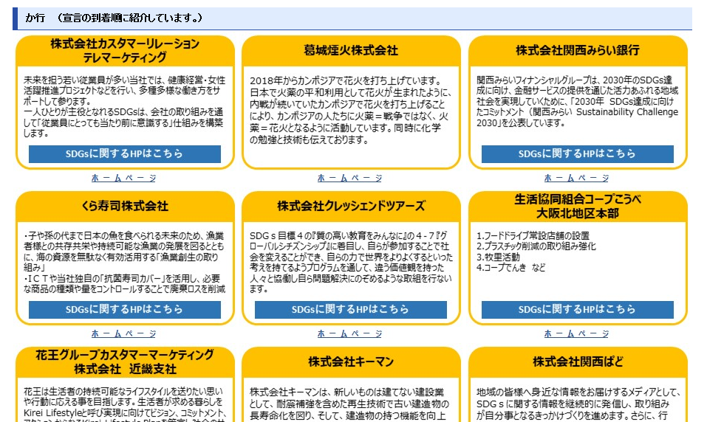
企業や団体から寄せられた“私のSDGs宣言”

Slide 40
① SDGsとは
② SDGsのポイント
③ 大阪とSDGs
④ みんなで取組もうSDGs
⑤ 皆さんに考えていただきたいこと

Slide 41

私のSDGs宣言を考えてください
今日の話を聞いて、自分達ができることを考えてください。
また、宣言した内容は早速実践してください。
皆さんの宣言は後日、大阪府のHPで公表します。
皆さんの宣言をココに
書いてください
宣言に関係するゴールを調べて、該当欄をチェックしてください。
名前の欄はニックネームを
書いてください。
（HPに掲載するため個人情報は記載しないでください）

Slide 42
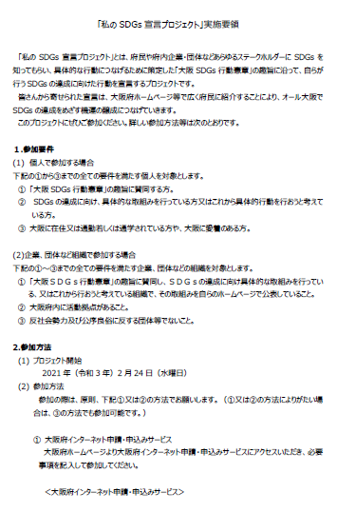
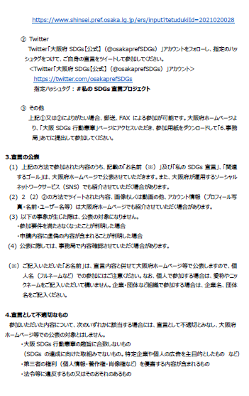
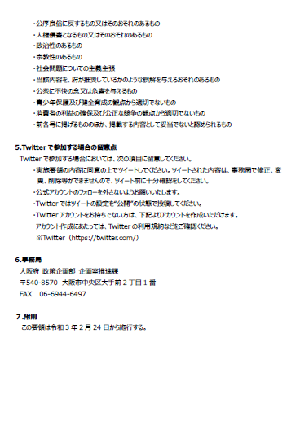
【参考】「私のSDGs宣言プロジェクト」実施要領

Slide 43



ご清聴ありがとうございました。
大阪府 SDGs
⇒ HP「大阪府／大阪府におけるSDGsの取組み」
【お問い合わせ先】
大阪府 政策企画部 企画室 推進課
TEL:06-6941-0351
Mail:osaka_SDGs@gbox.pref.osaka.lg.jp

